Slide 1

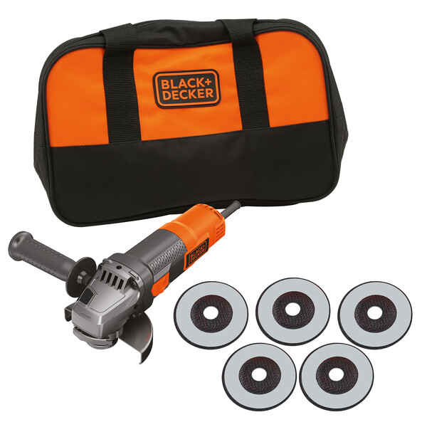

MEULEUSE D’ANGLE 900W 125MM + 5 DISQUES – SAC DE TRANSPORT
Puissance : 900W
Diamètre:
Vitesse : 12 000 trs/min
Taille de la broche: M14
Alésage du disque: 22 mm
Poids : 1,8 Kg
4 ans
BEG220SA5-FR
5035048689431

